Slide 1

Ciencia de Datos Diplomado
Diplomado en ciencia de datos

Slide 2
Objetivos
01
Regresión Logística
02
Ejercicios Prácticos
03
Preguntas y respuestas
Diplomado en ciencia de datos

Slide 3
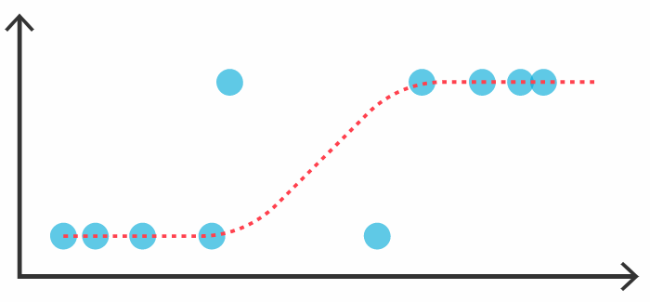
Regresión Lógistica
La regresión logística es un modelo estadístico que se utiliza para determinar la probabilidad de que ocurra un evento. Muestra la relación entre características y luego calcula la probabilidad de un resultado determinado.
Diplomado en ciencia de datos

Slide 4
Regresión Lógistica
La regresión logística se utiliza en Machine Learning (ML) para ayudar a crear predicciones precisas. Es similar a la regresión lineal, excepto que en lugar de un resultado gráfico, la variable objetivo es binaria; el valor es 1 o 0.
01
Cuando se trabaja con regresión logística, se hacen ciertas suposiciones.
02
En la regresión logística binaria, es necesario que la variable de respuesta sea binaria. El resultado es una cosa u otra.
El resultado deseado debe estar representado por el nivel de factor 1 de la variable de respuesta, el no deseado es 0.
Diplomado en ciencia de datos

Slide 5
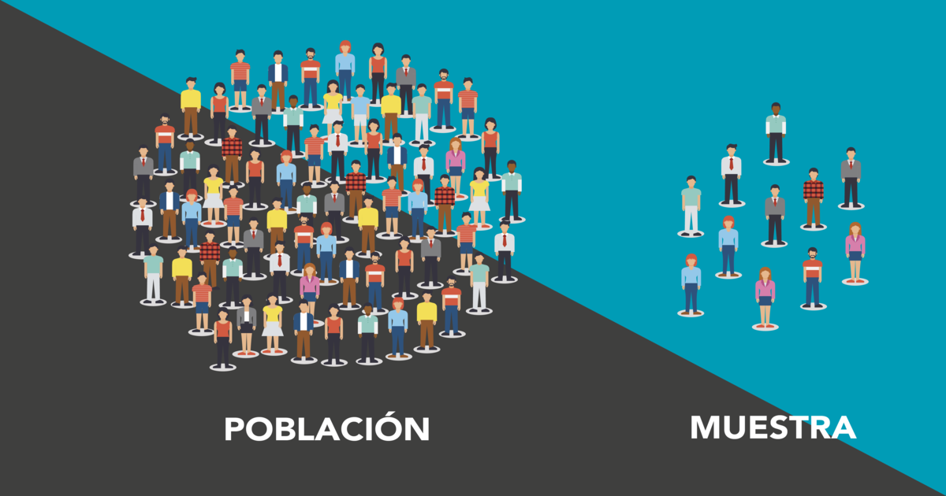
Regresión Lógistica
Supuestos utilizados para la regresión logística
Solo deberán incluirse las variables que sean significativas.
Las variables independientes tienen que ser esencialmente independientes entre sí. Deberá haber poca o ninguna multicolinealidad.
Las funciones logit y las variables independientes deben estar relacionadas linealmente.
La regresión logística debe aplicarse solo a tamaños de muestra masivos.
Diplomado en ciencia de datos

Slide 6


Regresión Lógistica
Aplicaciones de la Regresión Logística
Politica. La regresión logística también se puede utilizar para intentar predecir las elecciones.
Marketing. LR se puede utilizar para predecir las posibilidades de que la consulta de un cliente se convierta en una venta.
Sector sanitario. Revised Trauma Score. Es una técnica que incluso se puede utilizar para predecir la posibilidad de que una persona se vea afectada por una determinada enfermedad.
Evaluación de Productos. La regresión logística se puede utilizar en ingeniería para predecir el éxito o el fracaso de un sistema que se está evaluando o un producto prototipo.
Diplomado en ciencia de datos

Slide 7


Regresión Lógistica
Aplicaciones de la Regresión Logística
Sector Financiero. Un ejemplo de uso en el sector financiero es una compañía de tarjetas de crédito que lo utiliza para predecir la probabilidad de que un cliente no cumpla con sus pagos.
Comercio Electronico. Las empresas de comercio electrónico invierten mucho en campañas publicitarias y promocionales en los medios, desean saber qué campaña es la más efectiva y la opción con más probabilidades de obtener una respuesta de su público objetivo potencial.
Diplomado en ciencia de datos

Slide 8
Regresión Lógistica
Ventajas: La regresión logística se usa ampliamente porque es extremadamente eficiente y no necesita grandes cantidades de recursos computacionales. Se puede interpretar fácilmente y no necesita escalar las características de entrada.
01
Desventajas: La regresión logística no se puede utilizar para resolver problemas no lineales y, lamentablemente, muchos de los sistemas actuales no son lineales. La regresión logística también se basa en gran medida en la presentación de datos. Esto significa que, a menos que usted haya identificado todas las variables independientes necesarias, la salida no tendrá valor
02
Diplomado en ciencia de datos

Slide 9
Taller Practico
Ejercicio Practico
01
Regresión Lógistica
Diplomado en ciencia de datos

Slide 10
Preguntas y Respuestas
Conclusión
02
¿?
Diplomado en ciencia de datos

Slide 11
Conclusión
Gracias por tu atención
Diplomado en ciencia de datos

